Slide 1
Trim Image
程式簡易說明
程式名稱: Trim Image 程式目的: 裁剪指定資料夾中的圖像檔案 (JPG、JPEG 和 PNG 格式) 的尺寸,使用者可以指定要裁剪的目標尺寸,程式會將超過目標尺寸的圖像由圖片中心向外裁剪成該尺寸,確保不影響原有解析度,並覆蓋原始檔案 程式版本: V4
版本變更說明
V4 | 2024/06/07 | 新增 - 開放使用Trim Image_V1 新增 - 可以新增和刪除要處理的資料夾路徑(可選擇多個資料夾同時進行裁剪) 新增 - 可以指定裁剪後的目標寬度和高度 新增 - 有進度條顯示裁剪進度 及估計顯示預期完成所需時間 新增 - 設定檢查機制,例如檢查程式版本、使用者權限等

Slide 2
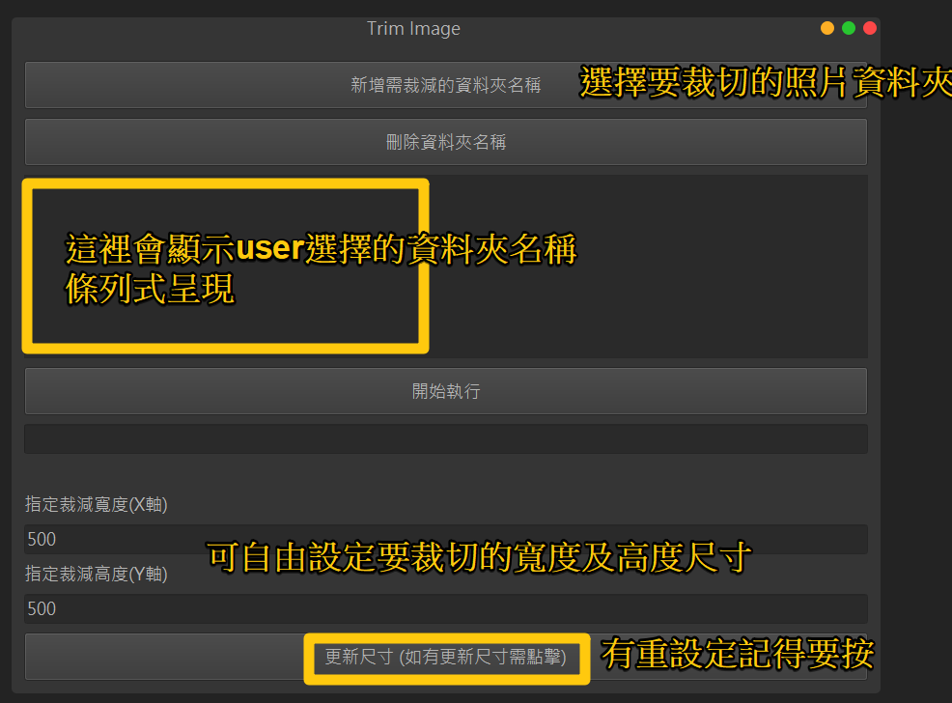
Classify
步驟一

Slide 3
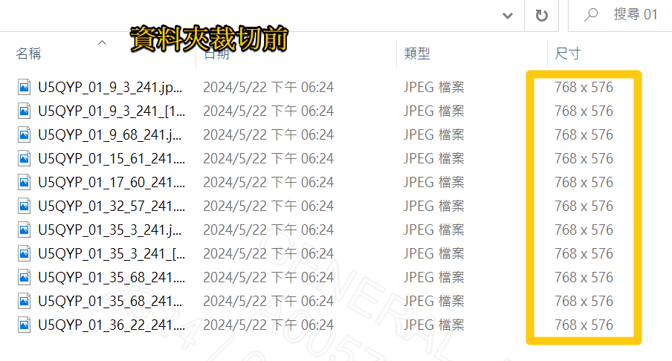
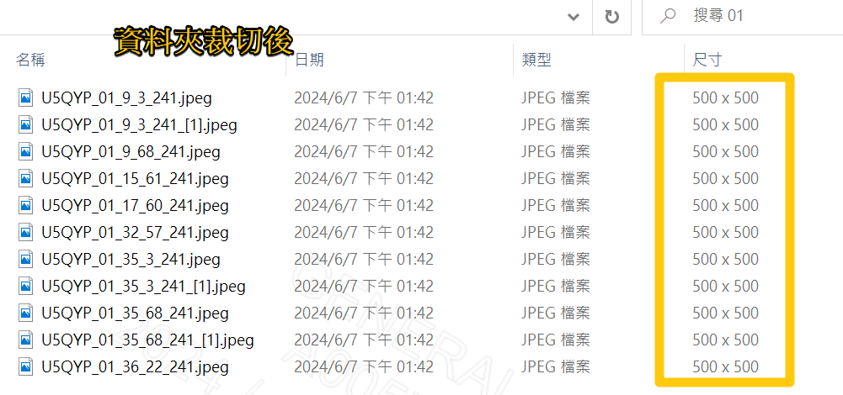
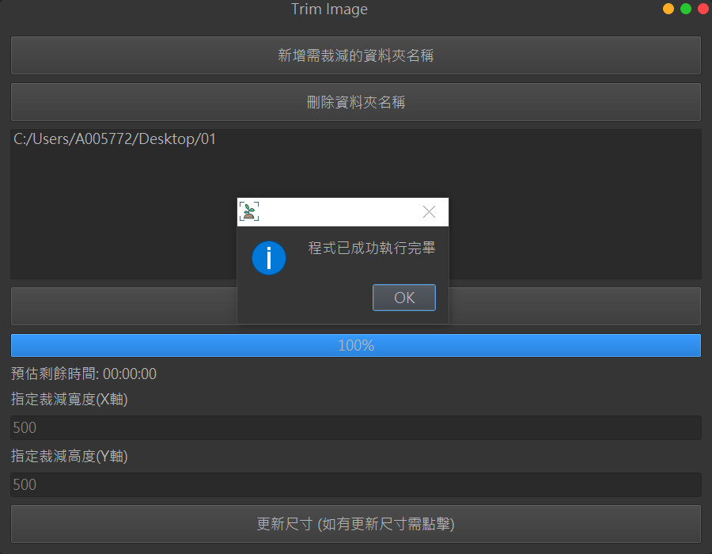
Classify
步驟二

